Slide 1
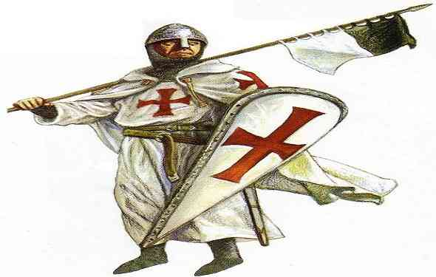
تحرير جنوب الأردن من سيطرة الفرنجة
أولا: تحرير جنوب الأردن
ثانيا: جهود صلاح الدين الأيوبي لتحرير جنوب الأردن
ثالثا: دور أهالي الأردن في مقاومة الفرنجة وتحرير القدس
رابعا: معاهدة يافا
خامسا: تحرير القدس

Slide 2
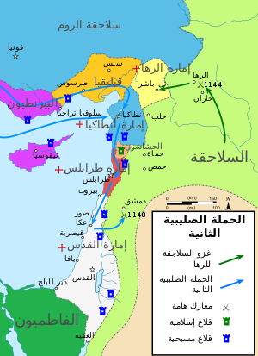
جهود صلاح الدين الأيوبي لتحرير جنوب الأردن
الحملة الأولى
خرج صلاح الدين من دمشق إلى الكرك وفرض حصاره عليها
ثم اضطر صلاح الدين الأيوبي إلى الانسحاب من الكرك
حملته الثانية توجه صلاح الدين إلى الكرك وحاصرها مدة 3 أسابيع
حتى كاد أن يحررها لولا قدوم قوات الفرنجة من بيت المقدس
فاضطر إلى الانسحاب إلى حسبان ليغري قوات الفرنجة لملاقاته، لكن الفرنجة انسحبوا إلى الكرك ودخلوها، فرد صلاح الدين بمهاجمة بعض المناطق التابعة لمملكة بين المقدس مثل نابلس وجنين.

Slide 3
جهود صلاح الدين الأيوبي لتحرير جنوب الأردن

Slide 4
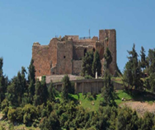
دور أهالي الأردن في مقاومة الفرنجة
كان لأهل الأردن دورٌ كبيرٌ في مقاومة الوجود الفرنجي، فشهدت أرضه تحركات الجيوش الإسلامية، وشارك أهله في العمليات العسكرية، منها مشاركة بعض قبائل الأردن في حملة نور الدين على الكرك.
تنبه صلاح الدين الأيوبي إلى أهمية موقع الأردن
في التضييق على الفرنجة،
وأهمية جعله قاعدة لتحرير القدس
والإعداد للمعركة الفاصلة، لذا حرص على تحرير الكرك التي انطلقت منها قواته لمواجهة الفرنجة في حطين.
قلعة عجلون:
بناها عز الدين أسامة أحد قادة صلاح الدين الأيوبي، على قمّة جبل عوف، لتكون مشرفة على بيسان وغور الأردن.
علل

Slide 5
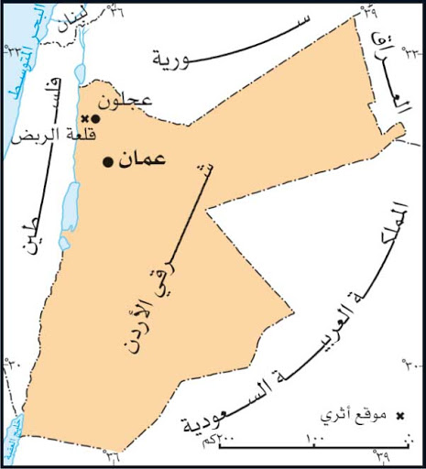
دور أهالي الأردن في مقاومة الفرنجة
اختار صلاح الدين الموقع الاستراتيجي لبناء قلعة عجلون كي:
1- يحمي طرق المواصلات من تدخل الفرنجة،
2- ولكي يحكم سيطرته على الأغوار والطريق المؤدية
إلى دمشق والبلقاء،
3- ويمنع أي توسع للفرنجة في شمالي الأردن،
4- وبذلك يسهل تحرك قواته ولتكون منطلقاً له للمعركة الفاصلة.
لماذا؟

Slide 6
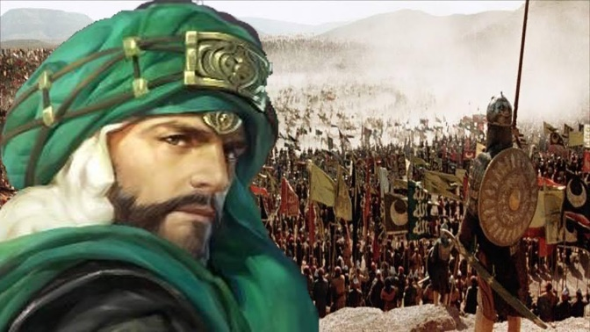
معاهدة يافا
توقيع معاهدة يافا بين الفرنجة والمسلمين.
الفرنجة: بقيادة الإمبراطور الألماني فردريك الثاني
المسلمين: بقيادة الملك الكامل الأيوبي
بنود المعاهدة :
1- الصلح بين الطرفين لمدة 10 سنوات
2- تسليم بيت المقدس وبيت لحم والناصرة ومدينة اللد إلى الفرنجة
3- أن يبقى المسجد الأقصى وقبّة الصخرة بأيدي المسلمين ولهم
حرية العبادة وبالمقابل تعهد الإمبراطور فردريك بعدم القيام
بأي هجوم على مصر

Slide 7
تحرير القدس عل يد الملك الأيوبي الناصر داود
علل ؟
تحرير الملوك الأيوبي الناصر داود أمير الكرك لمدينة القدس عام (1239م):
بسبب مخالفة الفرنجة شروط الهدنة التي نصَّت على إبقاء الأسوار خراباً، فأعادوا بناءها
وهاجموا قافلة إسلامية قرب نهر الأردن الأمر الذي أغضب الملك الأيوبي الناصر داود.
حشد الملك الأيوبي الناصر داود قوات من الأردن وهاجم بيت المقدس وبعد حصار 21 يوما طلب الفرنجة الأمان فسمح لهم بالخروج من القدس بلا مال ولا أسلحة فعادت القدس بعد احتلال دام 10 سنوات

